Slide 1
Sensirion 新一代感測技術

Slide 2
感測器原理
利用中紅外線光照，使甲烷分子吸收能量產生週期性的震動(聲音)，即光聲訊號，再透過pcb板上的麥克風接收訊號。
分子振動頻率取決於紅外線光的頻率
可能:分子產生震幅(音量)取決於氣體濃度

Slide 3
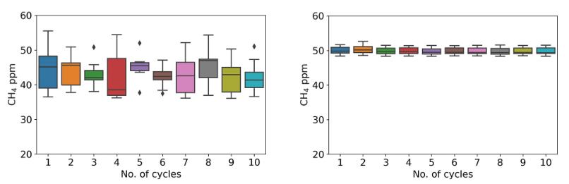
優點-絕對精度高
金屬氧化物感測器比起來精度、可重複性和設備間差異方面均有所提高
重複10次50 ppm 甲烷的濃度，對金屬氧化物(左)和光聲學(右)各6個感測器做測試

Slide 4
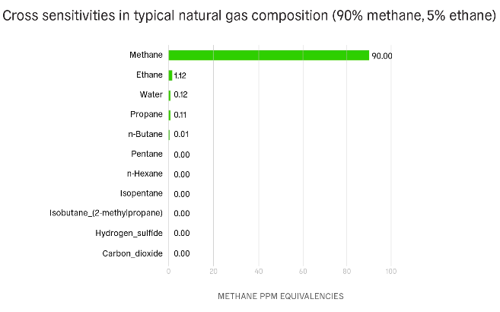
優點-高特異性
與金屬氧化物感測器相比降低了對氫氣、濕度溫度的敏感度，特別是對於石油和天然氣現場存在的氣體，強化了對甲烷的特異性

Slide 5
優點-反應時間快
光聲學感測技術可實現真正的一秒響應時間，表示有更好的解析度，從而提高定位精度

Slide 6
Sensirion Nubo Sphere在 ADED 2023 的表現

Slide 7
ADED背景
ADED是由METEC(甲烷測量評估機構之一)舉辦的活動，旨在制定石油和天然氣工地現場之天然氣洩漏檢測及量化解決方案
每次活動包含數百次單盲實驗(僅受試者不知答案)，每個實驗包含至少⼀次、最多五次受控甲烷釋放
測試參與者圍繞 METEC 設施設置他們的解決方案，以監控和報告這些釋放。 ADED 將這些報告與事實進行了比較。

Slide 8
Nubo Sphere 平台
Sensirion公司開發的甲烷排放監測平台，可以從定點感測器網路即時收集數據
透過將這些數據匯總到集中式儀表板中，Nubo Sphere 平台使組織能夠識別排放熱點、追蹤一段時間內的趨勢，並採取有針對性的行動來減少甲烷排放

Slide 9
Nubo Sphere in ADED 2023
在 ADED 2022時Nubo Sphere 使用普通金屬氧化物感測器， ADED 2023則使用Sensirion專有的光聲學感測器
Nubo Sphere 在測試場地部署了8 個感測器節點和 1 個風速計
在2023年測試中，在 2 月 8 日至 4 月 28 日期間總共進行了 254 次實驗，其中包括 535 次單獨受控釋放。
其中約 490 個單獨釋放發生在多次發射實驗期間
269 項排放量低於 1 kg/h CH
306 個釋放持續時間少於3 小時，少於100 個釋放持續時間超過6 小時
在測試過程中，最大29.3 m/s 的陣風，溫度範圍為 -23.3 ℃ 至26.8 ℃。

Slide 10
報告結果
在METEC的報告中偵測機率曲線與排放率（左）和風歸一化排放率（右）的關係如下，在ADED 2023 期間分別實現了3.9kg/h 和2.1 (kg/h)/(m/s) 的方法檢測極限(MDL)
與 2022 年 (5.5 kg/h 和 3.4 (kg/h)/(m/s)) 相比，MDL 大幅下降，不確定性界限較小

Slide 11
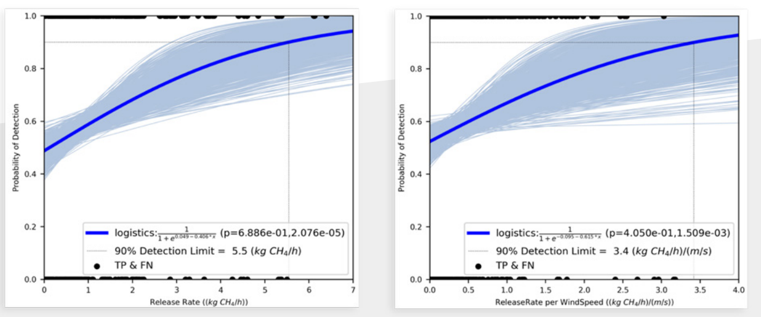
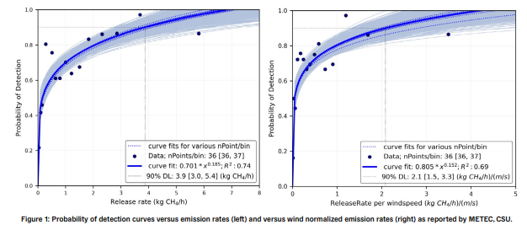
2022
2023

Slide 12
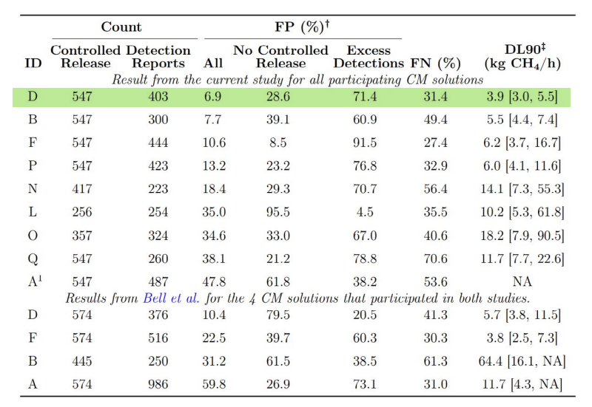
誤報中包含，Controlled Release(在受控條件下的測試數量)、Detection Reports(檢測報告數量)，FP (%)（假陽性率），FN (%)（假陰性率），DL90(kg CH₄/h)(能可靠檢測到的最低甲烷釋放速率)
Nubo Sphere（字母 D）在這一類別中表現最佳，誤報率最低，為 6.9%。

Slide 13
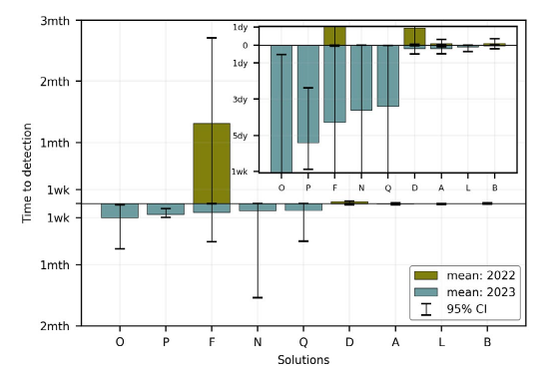
Nubo Sphere 在 ADED 2023 中實現了不到 4.9 小時的平均檢測時間，與2022年(20.7小時)相比有顯著的提升。
零線以上的柱表示 ADED 2022 活動的結果。Nubo Sphere 為 D。

